Slide 1
Aanbesteden van operationele technologie
Smart City Plaza
30 november 2023

Slide 2

Presentatie
Esther Zijlstra, CISO gemeente Nijmegen
Zoetermeer

Slide 3
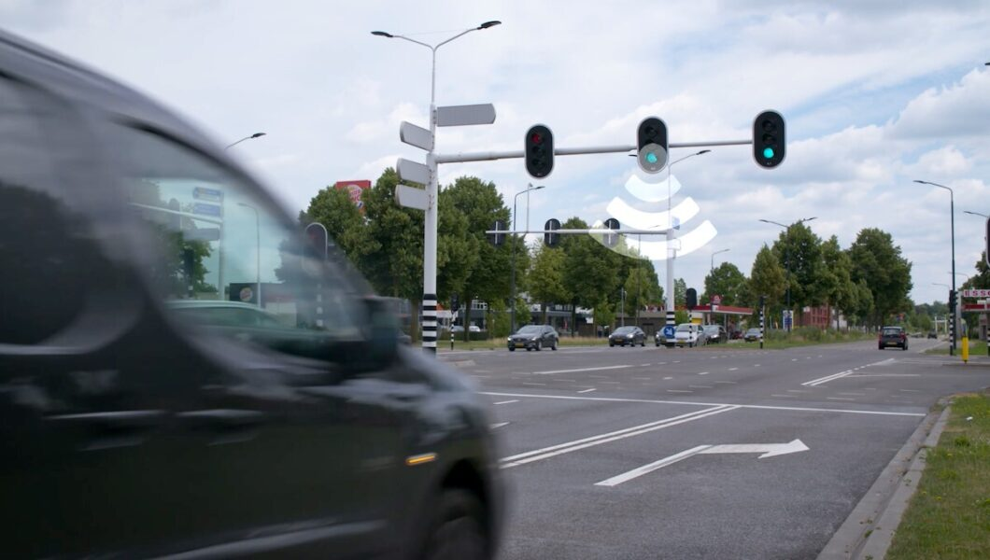
Beschermen van
Veiligheid van medewerkers, burgers
Schade aan milieu, apparatuur
Verlies van vertrouwen, reputatie,
data, geld
Aansprakelijkheid
Notes:
Hack aanval op Oekraiense stroomnetwerk (in 2016 en in 2022)
Hack van Amerikaanse supermarkt keten Target via hun HVAC (heating, ventilation and airconditioning) leverancier. In 2014
Maar ook malware gericht op platformen zoals NotPetya (Maersk en de Rotterdamse haven), WannaCry (Ziekenhuizen in Engeland), Lockergaga (Noorse aluminium fabriek Norsk Hydro) die gericht zijn op Microsoft software.
https://ibestuur.nl/artikel/digitale-veiligheid-van-smart-city-systemen/

Slide 4
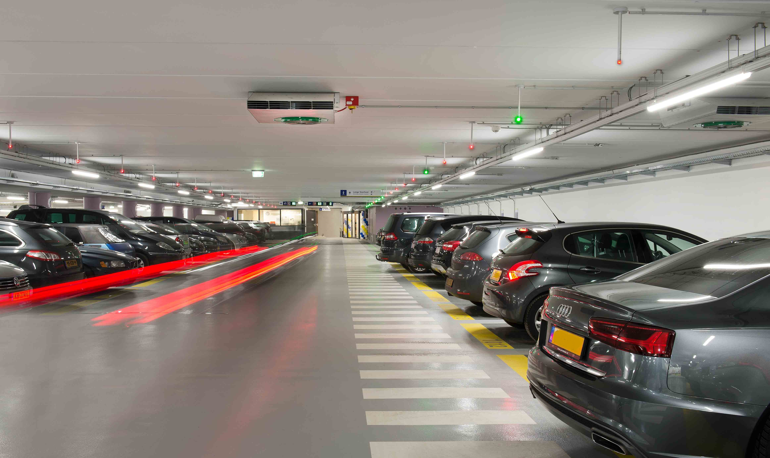
Voorbeeld: parkeergarage
1 contactpersoon
Scope: wat hoort bij de parkeerdienst en wat niet
Waar is de software, en de data?
Wat mag en moet de klant (inrichten)
Wat mag en moet de leverancier (onderhoud)
Wordt voldaan aan relevante normen?
Afspraken rond continuïteit.
Notes:
PvE parkeergarage Nijmegen
Overheid als klant: overheid is verantwoordelijk. Ook al besteed je de dienst uit: jij bent verantwoordelijk.
Afspraken, afspraken, afspraken. Wat doen zij, wat doe jij. Het moet duidelijk zijn wie de eigenaar is van het systeem en de data. Wie bepaalt?
Vragen
Zorg er voor dat je de risico`s kent en praat met degene die weet hoe het werkt. De bouwer.
Onderaannemers of niet: ik praat met 1 persoon en die lost het op
Wat is binnen scope en wat is buiten scope: inclusief dataverbindingen of niet, hoeveel transacties, welke koppelingen, welke tijden.
Waar draait de software wie kan er bij, hoe weet ik dat die up to date is en blijft. (geen log4j wat is dat?)
Vinden wij iets van de hardware die gebruikt wordt? Kunnen wij daar iets van vinden?
Hoe wordt er getest?
Hoe lang wordt de data bewaard? Welke data? Is dat nodig en waarom?
Aan welke normen wordt voldaan? Zijn dat de juiste en hoe weet ik dat er aan voldaan wordt.
De leverancier moet toegang reguleren maar de klant ook.
Afspraken voor onderhoud. Wanneer gebeurt dit wel en wanneer niet. Altijd de laatste versie is lastig bij productie apparatuur i.v.m. testen en risico`s. Maar niet updaten kan ook niet. Hoe krijgt de monteur toegang?
Pen testing maar ook rapporten ter beschikking stellen.
Logging inrichten
Continuïteit: wat gebeurt er bij een ramp aan de kant van de klant? En aan de kant van de leverancier? Waar mag ik op rekenen?
En bij een (langdurige) storing?
Wat als de leverancier failliet gaat? Wat gebeurt er dan met de spullen die wij gebruiken? En de data?

Slide 5

Wettelijk kader
Notes:
Gemeenten essentieel onder NIS-2 – Informatiebeveiligingsdienst – verschil = toezicht vooraf dan wel achteraf, de norm is hetzelfde
Wat gaat de NIS2 richtlijn betekenen voor uw organisatie? | Over het NCSC | Nationaal Cyber Security Centrum
NIS2: nieuws en updates | VNG
OT apparaten en OT netwerken (in het kader van transport, drink/afvalwater en afvalstoffen)
Verantwoordelijkheid voor ketens bij de eindverantwoordelijke (vaak gemeente) dus leveranciersmanagement wordt belangrijker

Slide 6

Tips
Wat neem je mee:
Afspraken, afspraken, afspraken
Weet wat in het contract valt
(en wat dus ook niet, dat moet je nog regelen)
Weet wat gevoelig is
(waar je extra afspraken voor moet maken)
Weet waar je op terug kunt vallen als het mis gaat
(heb je een vangnet?)
Notes:
IEC 62443 door Rijkswaterstaat opgenomen in de CSIR (Cyber Security Implementatie Richtlijn)
Versie (lager volwassenheidsniveau) om op weg geholpen te worden is:
BIACS 2022 (basismaatregelen voor cybersecurity van IACS) van ministerie van Infrastructuur en Waterstaat
https://www.ncsc.nl/documenten/publicaties/2022/oktober/10/basismaatregelen-voor-cybersecurity-van-iacs
ISAGCA Quick Start Guide FINAL
https://gca.isa.org/hubfs/ISAGCA%20Quick%20Start%20Guide%20FINAL.pdf
Veronderstel niet dat je op de SaaS leverancier kunt terugvallen tenzij je dat hebt afgesproken.
Ze komen bij jou als het mis gaat bij de (onder)aannemer tenzij
Wat moet je nog regelen: toegang voor medewerkers, misschien een uitwijk contract,
Worden er gevoelige data verzameld of gecombineerd?
Het stadion loopt leeg er gaat iets mis in de aansturing en alle straatverlichting gaat uit. Kan dat?
---------------------------------------------------------------------------------------------------------------------

